Slide 1
Социальная работа и социальное служение в жизни общества
Презентация подготовлена зав.кафедрой социальной работы Православного Свято-Тихоновского гуманитарного университета
к.и.н., доц. Зальцман Татьяной Валерьевной
1 декабря 2017 года

Slide 2
ВОПРОСЫ ЛЕКЦИИ:
Зачем нужна теория для практических социальных работников
- Как отличить социальную работу от социального служения
- Правильно ли мы говорим и понимаем друг друга: зачем нужна профессиональная терминология
- Социальная политика РФ и государственная система социальной защиты
- Изменения в социальной сфере

Slide 3
Значение теории
Теория – это рассуждение и размышление, основанное как на объективных данных, так и на наших собственных ощущениях и мыслях.
Теория согласует и примиряет личный опыт человека с опытом других людей, помогает преодолевать противоречия, обосновывает практическую деятельность, поддерживает практиков и дает возможность увидеть новые перспективы.
«Практика без теории слепа, теория без практики мертва».
«Увлекающийся практикой без науки словно кормчий, ступающий на корабль без руля или компаса, он никогда не уверен, куда плывет» (Леонардо да Винчи)

Slide 4
Рефлексия как последовательный способ разработки применяемых в своей деятельности идей и методов является частью социальной работы.
Согласно Сайбеон (1990), существуют официальная и неофициальная теории.
Официальная теория разрабатывается и обсуждается специалистами данной профессии, а также в научных кругах.
Неофициальная теория складывается из общих представлений и ценностей, существующих в обществе, а также конструкций, продиктованных практическим опытом.

Slide 5
Ожидания общества
Требования общества
Собственные представления
Формы и методы социальной работы
Социальные и политические процессы

Slide 6
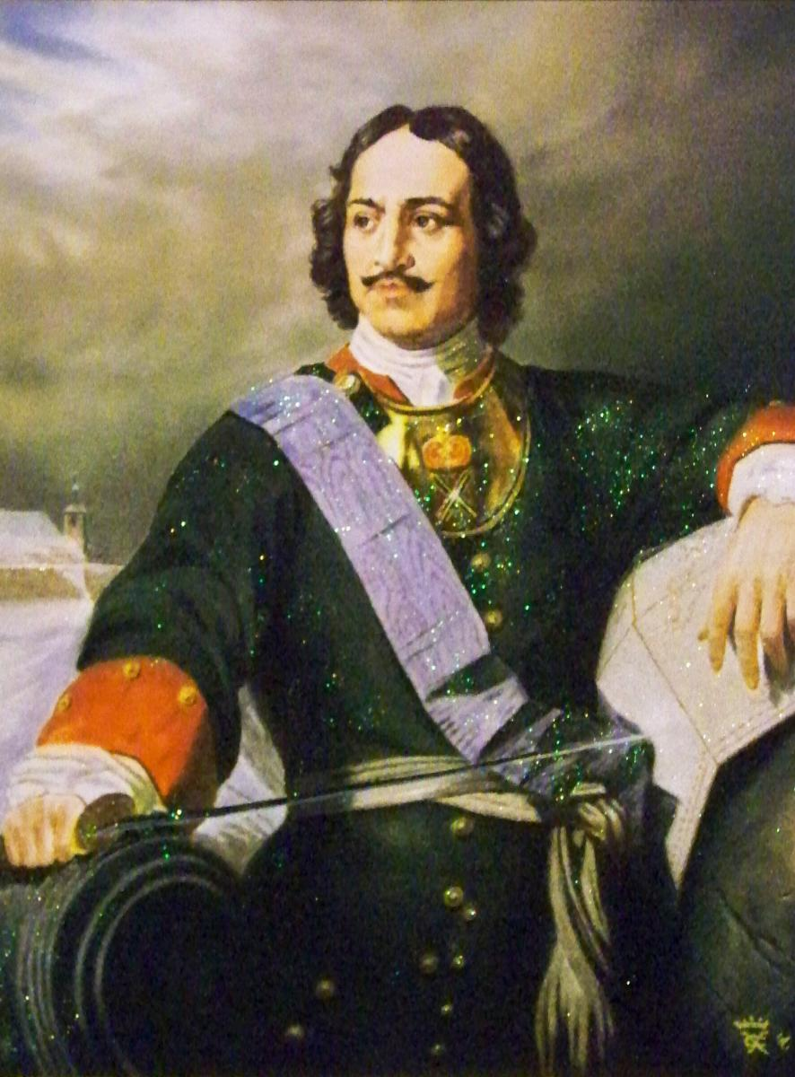
Социальная работа
День социального работника у нас приурочен к принятию указа Петра Первого от 8 июня 1701 года:
«в домовых Святейшего Патриарха богодельным нищим быть, больным и престарелым, которые не могут ходить для собирания милостыни, а для десяти человек больных быть в богодельне одному человеку здоровому, который бы за теми больными ходил и всякое им вспоможение чиня».
23 апреля 1991 года, в соответствии с решением № 92 Государственного комитета по труду и социальным вопросам в перечне профессий появились новые специальности — социальный работник, социальный педагог и специалист по социальной работе.

Slide 7

Социальная работа
Определение социальной работы, принятое Международной ассоциацией школ социальной работы и Международной федерацией социальных работников 27 июня 2001 года в Копенгагене:
«Профессиональная деятельность социальных работников способствует общественным изменениям, решению проблем человеческих взаимоотношений; содействует укреплению способностей к функциональному существованию в обществе и освобождению людей в целях повышения их уровня благополучия. Используя теории поведения человека и общественных систем, социальная работа способствует взаимодействию людей с их окружением.
Принципы прав человека и социальной справедливости являются фундаментом социальной работы».

Slide 8
Социальная работа
Объект социальной работы — система социальных отношений.
Человек как элемент этих общественных отношений.
Социальная работа – это задача государства и зона его ответственности.
Это финансируемая государством сфера с особой структурой.

Slide 9
Социальный риск
Социальная защита
Социальная поддержка
Социальное страхование
Социальное обеспечение
Социальная самопомощь
Социальная помощь
Социальное обслуживание

Slide 10
Социальная проблема – это ситуация, которая негативно влияет как непосредственно на каждого человека в отдельности, так и на его окружение и требует общих усилий по ее преодолению и/или предупреждению.
К проблемам, которые вызывают повышенную тревогу, относят бедность, преступность, коррупцию, наркоманию, угрозу экологических и техногенных катастроф, терроризм и др.

Slide 11
Организационно-правовые формы социальной защиты населения
- пенсионное обеспечение;
- обеспечение социальными выплатами, субсидиями, компенсациями и льготами нуждающихся в государственной социальной помощи категорий населения;
- государственное социальное страхование;
- социальное обслуживание.

Slide 12
Стоит отметить, что большинство государственных социальных служб и некоммерческих организаций реализуют программы и проекты, которые направлены на уже очевидные для большинства людей социальные проблемы.
Программ, направленных на предотвращение социальных проблем, крайне мало, так как причины возникновения социальных проблем, особенно таких, которые тесным образом связанны с духовной жизнью человека и ценностями, определить крайне сложно, да и мнения людей, исповедующих различное мировоззрение, могут сильно различаться.

Slide 13
Термином социальное служение как правило, обозначают деятельность, осуществляемой общественными организациями, в отличие от социальной работы, выполняемой государственными организациями.
Социальное служение способствует распространению православной веры, но при этом благотворительная деятельность не должна быть плацдармом для целенаправленного миссионерства.
Третий сектор –
сектор гражданского общества,
сектор гражданской активности

Slide 14
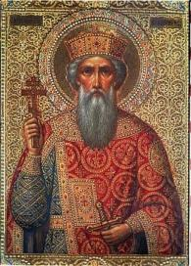
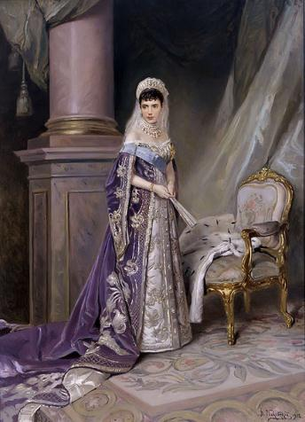
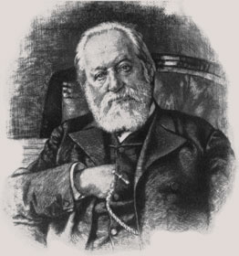
ЧЕЛОВЕК ПОМОГАЮЩИЙ

Slide 15

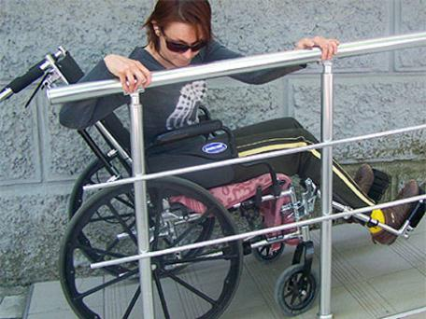

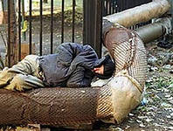
ЧЕЛОВЕК НУЖДАЮЩИЙСЯ

Slide 16


Решить/преодолеть
проблему
Изменить отношение
к проблеме
Помощь
Игнорировать
проблему
Вернуть человека
в прежнее состояние
Избавится от человека
и его проблемы

Slide 17
УРОВНИ СОЦИАЛЬНОЙ РАБОТЫ
Автор концепции Медведева Г.П.
СОЦИОНОМИЧЕСКИЙ
Профессиональная деятельность социальных работников
1
СОЦИОСФЕРНЫЙ
Социальная деятельность помогающих профессий
2
СОЦИОЕНТАЛЬНЫЙ
Деятельность всех членов общества
3

Slide 18
442-ФЗ от 28 декабря 2013 года
закон об «Основах социального обслуживания населения» – задает новый вектор взаимодействия государства и НКО.
Бюджетное финансирование проектов НКО
Реестр поставщиков государственных услуг
Профессиональные стандарты

Slide 19
Указ Президента Российской Федерации от 8 августа 2016 г. № 398 "Об утверждении приоритетных направлений деятельности в сфере оказания общественно полезных услуг"
Постановление правительства РФ от 27 октября 2016 г. № 1096 «Об утверждении перечня общественно полезных услуг и критериев оценки качества их оказания»
Вступили в силу с 1 января 2017 г.
Notes:
http://publication.pravo.gov.ru/Document/View/0001201608080003?index=3&rangeSize=1
http://government.ru/media/files/ztBooUfGR6r8AbSOGTAzV1H4RZ9hkvXl.pdf

Slide 20
КРИТЕРИИ ОЦЕНКИ КАЧЕСТВА ОКАЗАНИЯ ОБЩЕСТВЕННО ПОЛЕЗНЫХ УСЛУГ
Постановление Правительства РФ от 26 января 2017 г. N 89 "О реестре некоммерческих организаций - исполнителей общественно полезных услуг"
Соответствие общественно полезной услуги установленным нормативными правовыми актами РФ требованиям к ее содержанию (объем, сроки, качество предоставления).
Наличие у лиц, непосредственно задействованных в исполнении общественно полезной услуги (в том числе работников НКО - исполнителя общественно полезных услуг и работников, привлеченных по договорам гражданско-правового характера), необходимой квалификации (в том числе профессионального образования, опыта работы в соответствующей сфере), достаточность количества таких лиц.

Slide 21
КРИТЕРИИ ОЦЕНКИ КАЧЕСТВА ОКАЗАНИЯ ОБЩЕСТВЕННО ПОЛЕЗНЫХ УСЛУГ
3. Удовлетворенность получателей общественно полезных услуг качеством их оказания (отсутствие жалоб на действия (бездействие) и (или) решения некоммерческой организации, связанные с оказанием ею общественно полезных услуг, признанных обоснованными судом, органами государственного контроля (надзора) и муниципального надзора, иными государственными органами в соответствии с их компетенцией в течение 2 лет, предшествующих подаче заявления о включении в формируемый реестр некоммерческих организаций).

Slide 22
КРИТЕРИИ ОЦЕНКИ КАЧЕСТВА ОКАЗАНИЯ ОБЩЕСТВЕННО ПОЛЕЗНЫХ УСЛУГ
4. Открытость и доступность информации о некоммерческой организации.
5. Отсутствие некоммерческой организации в реестре недобросовестных поставщиков по результатам оказания услуги в рамках исполнения контрактов, заключенных в соответствии с Федеральным законом "О контрактной системе в сфере закупок товаров, работ, услуг для обеспечения государственных и муниципальных нужд" в течение 2 лет, предшествующих подаче заявления о включении в формируемый реестр некоммерческих организаций.

Slide 23
ПРИОРИТЕТНЫЕ НАПРАВЛЕНИЯ
1. Деятельность по оказанию социально-бытовых услуг.
2. Деятельность по оказанию социально-медицинских услуг.
3. Деятельность по оказанию социально-психологических услуг.
4. Деятельность по оказанию социально-педагогических услуг.
5. Помощь в трудоустройстве.
6. Повышение коммуникативного потенциала людей.

Slide 24
7. Помощь пострадавшим в результате стихийных бедствий, экологических, техногенных или иных катастроф, социальных, конфликтов, беженцам и вынужденным переселенцам.
8. Деятельность по профилактике безнадзорности и правонарушений несовершеннолетних.
9. Деятельность по профилактике социального сиротства.
10. Социальная адаптация и семейное устройство детей, оставшихся без попечения родителей.
11. Деятельность по организации отдыха и оздоровления детей.
12. Оказание услуг в сфере дошкольного, общего и дополнительного образования всех категорий населения и сотрудников/добровольцев НКО.

Slide 25
13. Профилактика социально значимых заболеваний, курения, алкоголизма, наркомании, включая просвещение и информирование, формирование мотивации к ЗОЖ.
14. Медико-социальное сопровождение лиц, страдающих тяжелыми заболеваниями, и лиц, нуждающихся в паллиативной помощи.
15. Медико-социальная реабилитация лиц с алкогольной, наркотической или иной токсической зависимостью.
16. Услуги в области физической культуры и массового спорта.

Slide 26
17. Сбор, обобщение и анализ информации о качестве оказания социально-полезных услуг.
18. Развитие межнационального сотрудничества, сохранение и защиту самобытности, культуры, языков и традиций народов РФ.

Slide 27

Проект Федерального закона
"О добровольчестве (волонтерстве)"

Slide 28

Новые направления
Notes:
http://base.garant.ru/71598866/#ixzz4zz8Lsbhs

Slide 29
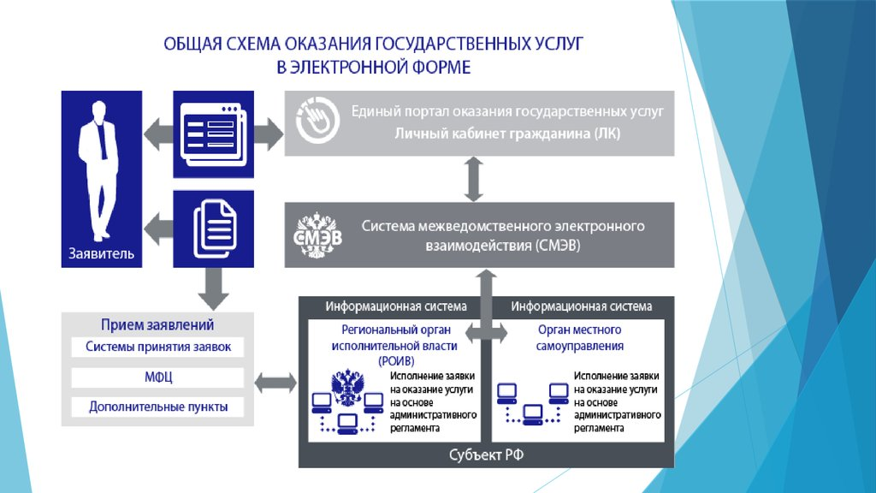
Новые направления

Slide 30

Новые направления
Notes:
http://base.garant.ru/71598866/#ixzz4zz8Lsbhs

Slide 31

Новые направления

Slide 33
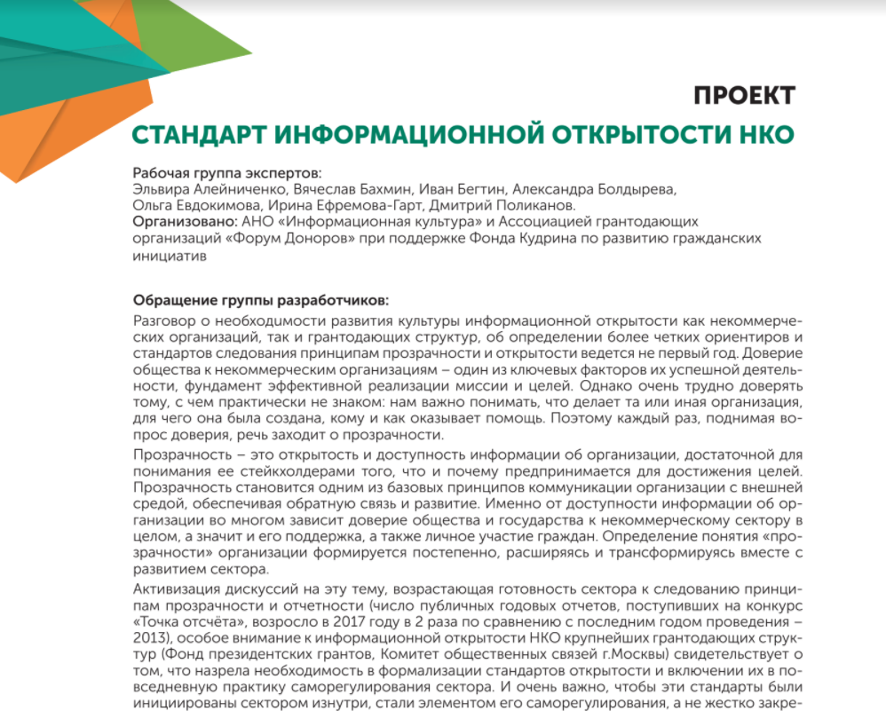
Новые направления
Механизмы саморегулирования сектора;
Борьба против мошенников;
Необходимо для финансирования сектора.
https://docs.google.com/viewerng/viewer?url=http://www.donorsforum.ru/wp-content/uploads/2017/11/Standart-inf-otkrytosti.pdf

Slide 34



Новые направления
Notes:
http://base.garant.ru/71598866/#ixzz4zz8Lsbhs

Slide 35
Церковное социальное служение
Церковное социальное служение - деятельность, которая является неотъемлемой стороной жизни Церкви, в которой непостижимым образом сочетаются человеческие усилия верующих с действием Бога.

Slide 36
Церковное социальное служение
Первая задача этого служения – практическая помощь людям в несении их жизненного креста, вне зависимости от их отношения к вере, - подчинена главной цели пастырского душепопечения – Спасения человека.
Вторая задача – активное участие в «благих делах, направленных на улучшение окружающего мира», - подчинена целям Миссии Церкви и направлена на деятельное свидетельство о вере Церкви перед окружающим миром.

Slide 37
Наиболее распространенным видом социального служения является обычная человеческая взаимопомощь. Самые простые виды помощи имеют тот же самый вектор, что и любые виды подвижнического служения.
Во-первых, потому, что в них проявляется сердечное отношение к другому лицу, которое можно считать начальным выражением любви.
Во-вторых, потому, что он, забыв о себе, видит перед собой лицом к лицу человека другого и его нужду.
В-третьих, потому, что сердце его, часто помимо всякого рассуждения, стремится исполнить нужду этого человека и помочь ему, послужив необходимым образом. (прот. Владислав Свешников)

Slide 38
Характеристики диаконии
православное социальное служение – это «служение любви»;
совершая социальное служение, христианин жертвует собой, сострадает, сочувствует;
дела милосердия – общие совместные дела всех членов церкви;
служение осуществляется в тайне, «не пиаром, а подвигом»[1].
[1] Пантелеимон, еп. Орехово-Зуевский. Четыре особенности церковного социального служения. Доклад на пленарном заседании Первой региональной конференции по церковному социальному служению «Новая эра милосердия». [Электронный ресурс] – Режим доступа: http://sluzhenie.tomsk.ru/?p=2608

Slide 39


Slide 40
СЛОЖНОСТИ организации социального служения.
Неправильно понимаются цели и задачи социального служения:
Например, церковные социальные работники часто переживают, что их деятельность не такая эффективная и успешная как им бы того хотелось, но здесь важно помнить, что у церковного социального служения есть задача умножать любовь, поэтому даже неудачные с технологической точки зрения проекты, могут быть успешными, если мы видим, что они способствуют укреплению духа братолюбия и милосердия.

Slide 41
Прервана традиция церковного социального служения.
В советское время прервалась традиция открытого социального служения. Нас даже заставили его стыдиться.
Мы забыли свою историю и нам приходится писать новую, но не имея перед собой опыта милосердного служения, мы все придумываем на ходу, мы не знаем что нас могло бы вдохновить. Это снижает заинтересованность и желание помогать. Это путь к унынию, разочарованию и тщеславию.

Slide 42
О принципах организации социальной работы в Русской Православной Церкви
Каждому члену Церкви даются особые дарования для служения всем: «Служите друг другу, каждый тем даром, какой получил, как добрые домостроители многоразличной благодати Божией» (1 Пет. 4, 10). Члены Тела Христова, участвуя в общем служении, выполняют и свои особые функции, сообразуясь со способностями, возможностями, навыками и опытом: «Служения различны, а Господь один и тот же; и действия различны, а Бог один и тот же, производящий все во всех» (1 Кор. 12, 5-6).
Нераздельный церковный организм участвует в жизни окружающего мира во всей полноте, но духовенство, монашествующие и миряне могут по-разному и в разной степени осуществлять такое участие.

Slide 43
О принципах организации социальной работы в Русской Православной Церкви
Поскольку в осуществлении своего социального служения Церковь имеет возможность тесно сотрудничать с государством, а государственные социальные учреждения часто становятся объектами церковной помощи, к делу социального служения Церкви могут привлекаться сотрудники государственных социальных и медицинских учреждений (врачи, медицинские сестры, педагоги, воспитатели, обслуживающий персонал интернатов, социальные работники и т.д.), в том числе пока не являющиеся активными членами Церкви. Важно, чтобы клирики, вдохновляющие социальную работу, оказывали особое пастырское внимание сотрудникам государственных учреждений, зачастую особо нуждающимся в духовной помощи.

Slide 44
О принципах организации социальной работы в Русской Православной Церкви
Церковная социальная деятельность не может порождать иждивенчество.
Совершая дела милосердия, православные христиане должны проявлять рассудительность.
Нуждающемуся необходимо не только выделять материальные средства, но и помогать в поиске правильного жизненного пути, в преодолении греховных пристрастий, а также в налаживании связей с профильными государственными службами, так как социальное служение Церкви не должно подменять собой ответственность государства в социальной сфере.

Slide 45
Для того, чтобы предложить людям в качестве руководства Евангелие, нужно самому быть воцерковленным человеком, жить в предвкушении Царствия Божия.
То есть социальное служение Церкви – это в первую очередь история о том как самому стать христианином.
«Стяжи дух мирен, и тогда тысячи вокруг тебя спасутся»

Slide 46
Важно!
Вовлечение в церковное социальное служение активизирует духовную жизнь. У человека появляется большое количество вопросов духовного порядка и без поддержки со стороны священника найти на них ответы практически невозможно. Духовная помощь / сопровождение нужна как социальному работнику, так и добровольцам.
О церковной социальной работе надо говорить. Если будет сделан акцент только на деятельность, но она не будет осмысляться, то это путь к психологическим и духовным деформациям.
Организатор таких дискуссий/ бесед/ встреч должен быть немного впереди группы.

Slide 47
Деятельность церковных социальных работников имеет свою специфическую идеологическую направленность. Об этом говорит Патриарх Кирилл «Если вера без дел мертва, то каждый приход должен совершать добрые дела. Это наш долг, точно такой же, как совершать Божественную службу, причем важно, чтобы мы совершали их как община, как приход, с тем чтобы люди вовлекались в доброделание»[3]
Светская социальная работа действует в поле «человек – общество – государство», «человек – окружающий мир» в целом [4, с. 92-95], то в философии церковной социальной работы возникает новое смыслообразующее поле, ничего общего не имеющее с рациональными научными доктринами.
В триаду «человек – общество – государство», добавляется ещё одно содержание – это Бог.
Notes:
3. Патриарх Кирилл призвал готовить приходских молодежных лидеров в системе духовного образования [Электронный документ] [2012] // Патриархия. Официальный сайт Русской Православной Церкви. URL: http://www.pravoslavie.ru/news/58312.htm (дата доступа 9.01.2013). 4. Лыгина М.А. К осмыслению концептуальных основ философии социальной работы // Общество. Среда. Развитие. Научно-теоретический журнал. – 2010. – № 4(17). – С. 92–95

Slide 48
Вера должна быть детерминантой и в мотивации деятельности и в технологии.
Церковная социальная работа призвана, решать задачи не всегда совпадающие с общепринятыми в социальной работе, целевыми установками и методами их достижения.
В церковном социальном служении есть невероятно глубокое, специфическое восприятие социальной деятельности, которое переживается как самим социальным работником, так и тем, кому они помогают. «У Церкви нет ни средств, ни достаточного количества учреждений, нет системы, которая есть у государства. Но наше социальное служение и не должно быть похожим на государственное мы знаем, что человек, узнавший Христа, соединившийся со Христом, на все сложности смотрит по-другому».
Соответственно нужно говорить об особом инструментарии церковной социальной работы, о её особом комплексе способов и методов организации социальной работы.

Slide 49
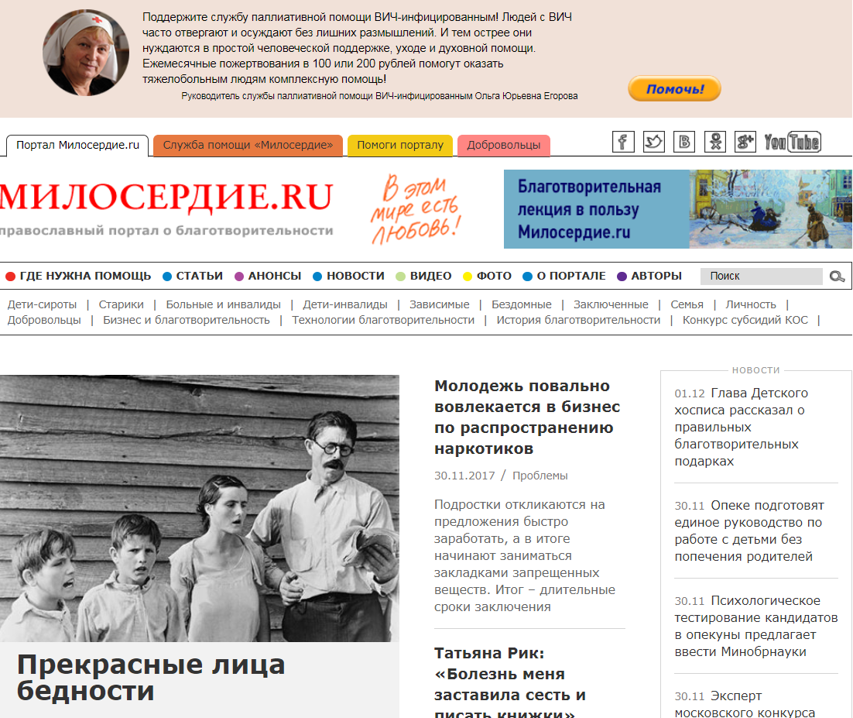
Читайте о церковной социальной деятельности

Slide 50
Если есть вопросы…
Всегда будем рады помочь мы, преподаватели кафедры социальной работы ПСТГУ.
У нас разработаны курсы повышения квалификации, проводим конференции, круглые столы.
Приглашаем 25 января, на нашу секцию Рождественских чтений «Этика социальной работы: вечные ценности и новые вызовы».
Эффективный путь – своих прихожан отправлять учиться на социального работника.
Это полезно с жизненной точки зрения и это помощь в социальном служении на приходе.

Slide 51
Спасибо за внимание
www.themegallery.com

